Slide 1

TIẾNG VIỆT
CHỦ ĐỀ 4
Bài 3: Khi mẹ vắng nhà
(SGK Tiếng Việt 1 tập 1 – Bộ Kết nối tri thức với cuộc sống)
Trường Tiểu học Long Biên – Quận Long Biên

Slide 2




1
Khởi động

Slide 3


Slide 4
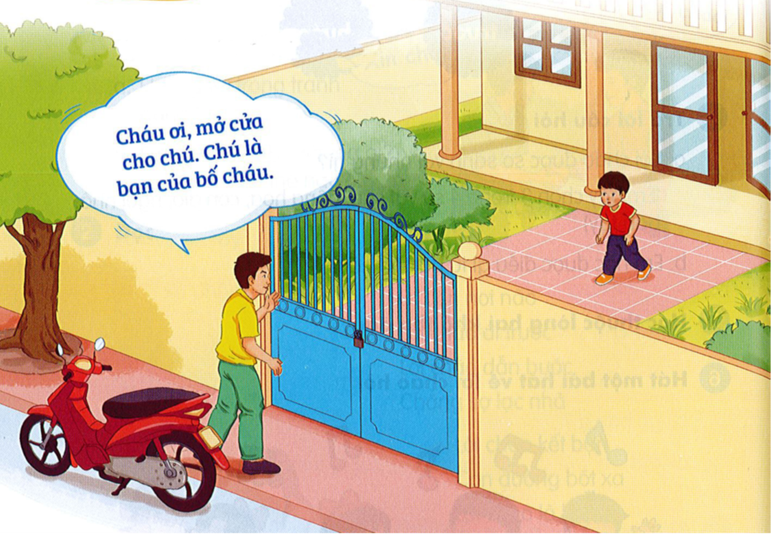
1. Quan sát bạn nhỏ trong tranh
a. Em thấy những gì trong bức tranh?
b. Theo em, bạn nhỏ nên làm gì? Vì sao?

Slide 5
2
Đọc

Slide 6
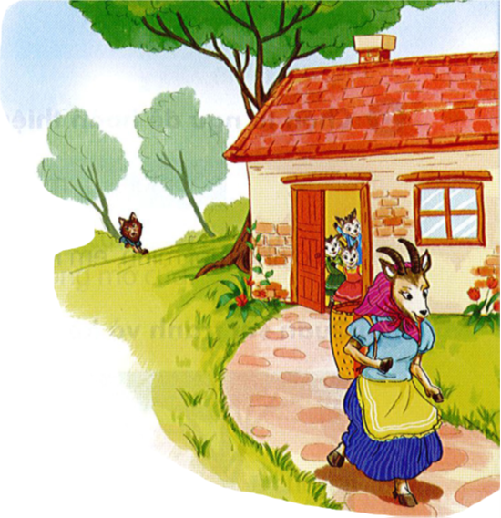
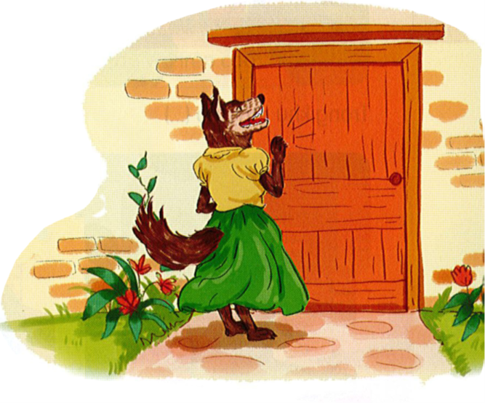
KHI MẸ VẮNG NHÀ
Trong khu rừng nọ có một đàn dê con sống cùng mẹ. Một hôm, trước khi đi kiếm cỏ, dê mẹ dặn con:
- Ai đến gọi cửa, các con đừng mở nhé! Chỉ mở cửa khi nghe tiếng mẹ.
Một con sói nấp gần đó. Đợi dê mẹ đi xa, nó gõ cửa và giả giọng dê mẹ.
Nhớ lời mẹ, đàn dê con nói:
- Không phải giọng mẹ. Không mở cửa.
Sói đành bỏ đi. Một lúc sau, dê mẹ về. Nghe đúng tiếng mẹ, đàn dê con ra mở cửa và tíu tít khoe:
- Lúc mẹ đi vắng, có tiếng gọi cửa, nhưng không phải giọng của mẹ nên chúng con không mở.
Dê mẹ xoa đầu đàn con:
- Các con ngoan lắm!
(Phỏng theo Truyện cổ Grim)

Slide 7
KHI MẸ VẮNG NHÀ
Trong khu rừng nọ có một đàn dê con sống cùng mẹ. Một hôm, trước khi đi kiếm cỏ, dê mẹ dặn con:
- Ai đến gọi cửa, các con đừng mở nhé! Chỉ mở cửa khi nghe tiếng mẹ.
Một con sói nấp gần đó. Đợi dê mẹ đi xa, nó gõ cửa và giả giọng dê mẹ.
Nhớ lời mẹ, đàn dê con nói:
- Không phải giọng mẹ. Không mở cửa.
Sói đành bỏ đi.
Một lúc sau, dê mẹ về. Nghe đúng tiếng mẹ, đàn dê con ra mở cửa và tíu tít khoe:
- Lúc mẹ đi vắng, có tiếng gọi cửa, nhưng không phải giọng của mẹ nên chúng con không mở.
Dê mẹ xoa đầu đàn con:
- Các con ngoan lắm!
(Phỏng theo Truyện cổ Grim)
KHI MẸ VẮNG NHÀ
Trong khu rừng nọ có một đàn dê con sống cùng mẹ. Một hôm, trước khi đi kiếm cỏ, dê mẹ dặn con:
- Ai đến gọi cửa, các con đừng mở nhé! Chỉ mở cửa khi nghe tiếng mẹ.
Một con sói nấp gần đó. Đợi dê mẹ đi xa, nó gõ cửa và giả giọng dê mẹ.
Nhớ lời mẹ, đàn dê con nói:
- Không phải giọng mẹ. Không mở cửa.
Sói đành bỏ đi.
Một lúc sau, dê mẹ về. Nghe đúng tiếng mẹ, đàn dê con ra mở cửa và tíu tít khoe:
- Lúc mẹ đi vắng, có tiếng gọi cửa, nhưng không phải giọng của mẹ nên chúng con không mở.
Dê mẹ xoa đầu đàn con:
- Các con ngoan lắm!
(Phỏng theo Truyện cổ Grim)
1
2
2
1
3
3
4
4
5
6
5
7
6
7
8
9
10
8
12
9
11
10
11
12
13
12
14
15

Slide 8
KHI MẸ VẮNG NHÀ
Trong khu rừng nọ có một đàn dê con sống cùng mẹ. Một hôm, trước khi đi kiếm cỏ, dê mẹ dặn con:
- Ai đến gọi cửa, các con đừng mở nhé! Chỉ mở cửa khi nghe tiếng mẹ.
Một con sói nấp gần đó. Đợi dê mẹ đi xa, nó gõ cửa và giả giọng dê mẹ.
Nhớ lời mẹ, đàn dê con nói:
- Không phải giọng mẹ. Không mở cửa.
Sói đành bỏ đi.
Một lúc sau, dê mẹ về. Nghe đúng tiếng mẹ, đàn dê con ra mở cửa và tíu tít khoe:
- Lúc mẹ đi vắng, có tiếng gọi cửa, nhưng không phải giọng của mẹ nên chúng con không mở.
Dê mẹ xoa đầu đàn con:
- Các con ngoan lắm!
(Phỏng theo Truyện cổ Grim)
1
2
3

Slide 9
3
Trả lời
câu hỏi

Slide 10
b. Sói làm gì khi dê mẹ vừa đi xa?
a. Dê mẹ dặn dê con chỉ được mở cửa khi nào?
c. Khi về, dê mẹ đã nói gì với đàn con?

Slide 11
4
Viết vào vở

Slide 12
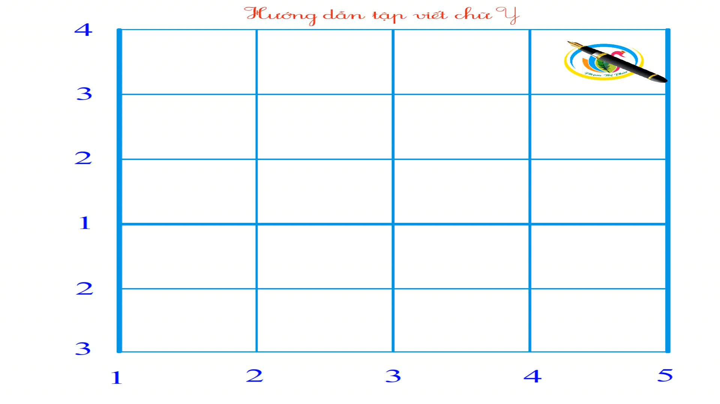


Tô chữ hoa Y

Slide 13

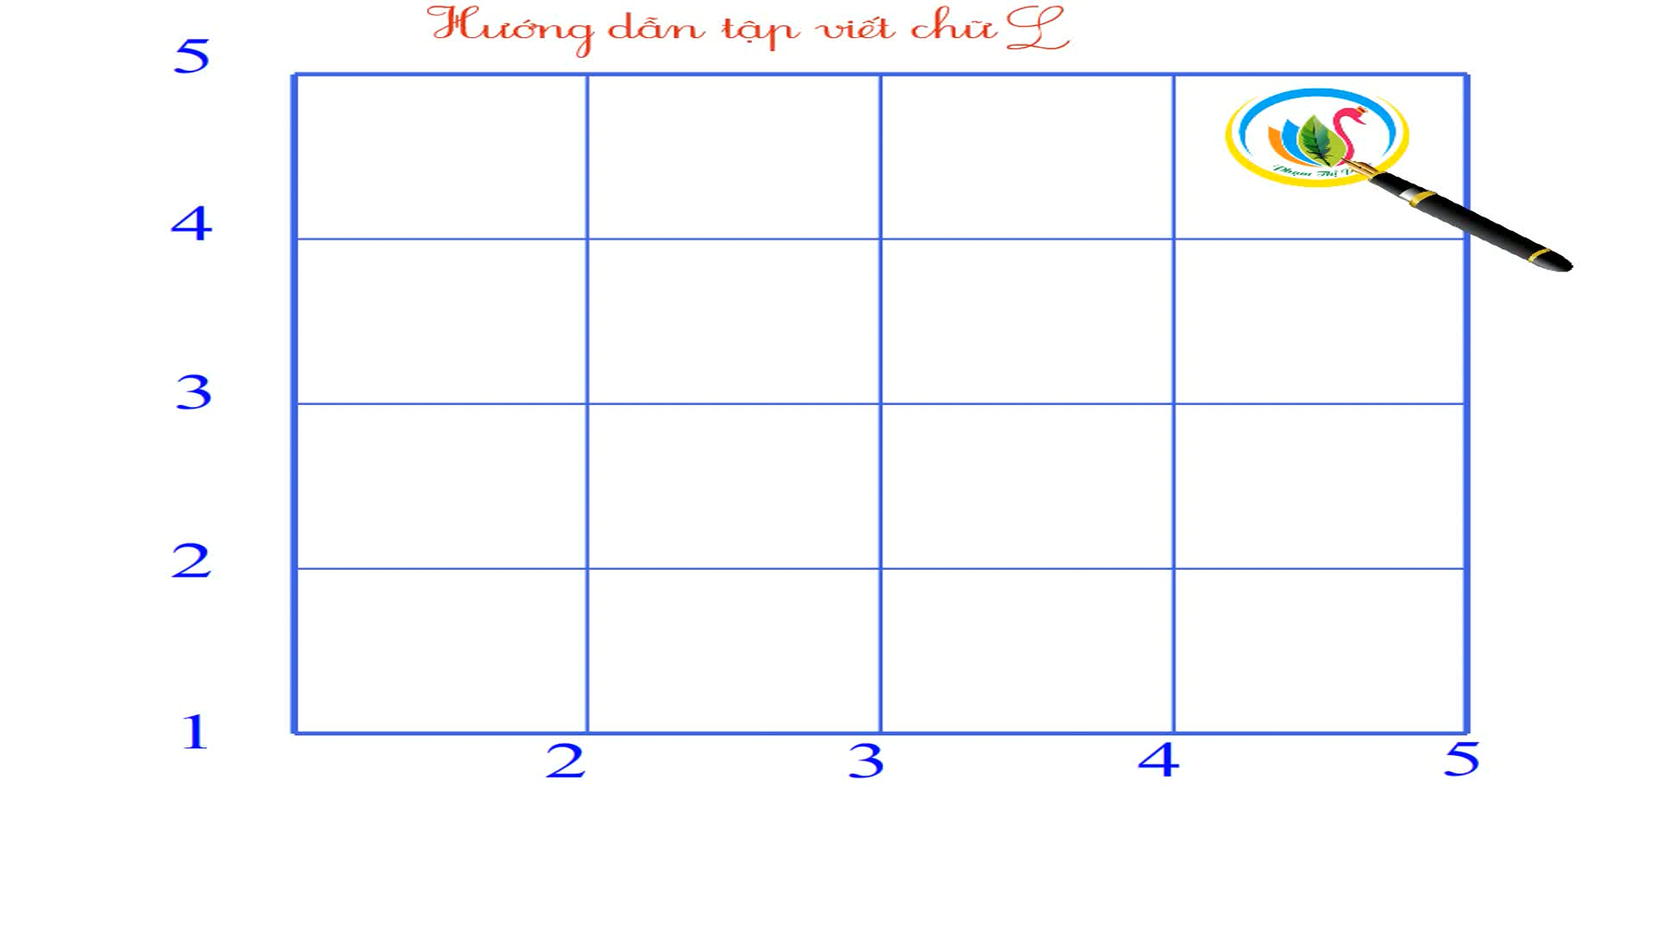
Tô chữ hoa L

Slide 14
Viết câu trả lời cho câu hỏi b ở mục 3
gõ cửa và
giả giọng dê mẹ.
Khi dê mẹ vừa đi xa, sói
(…).

Slide 15

TIẾT HỌC ĐẾN ĐÂY LÀ KẾT THÚC !
Chúc các con luôn
chăm ngoan học tốt!

